Slide 1
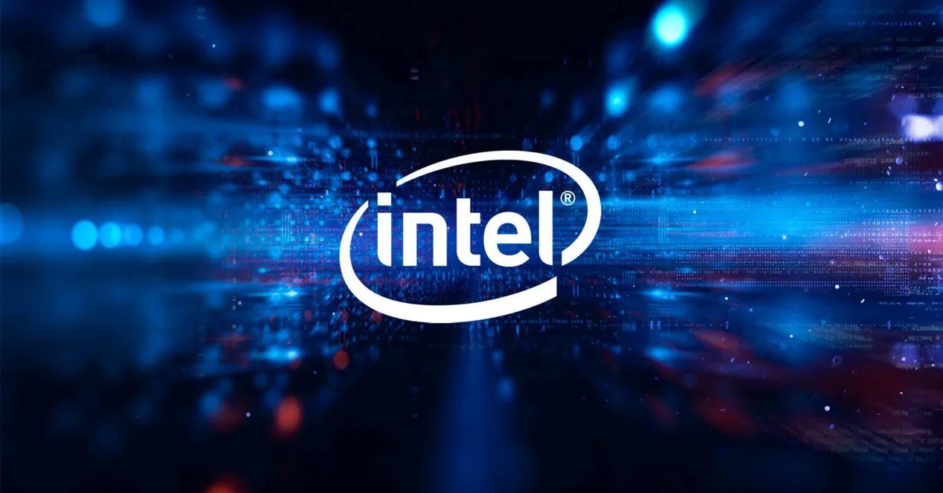
ANALISIS DEL CASO DE INTEL
Intel Problemas de Seguridad
Curso: Competencias personales para el trabajo
Alumno: Christian Vilca Apaza

Slide 2

Problema
La comunidad tecnológica se quedó una vez más ciega con las noticias el mes pasado de otro exploit de seguridad que involucraba a los procesadores de Intel; las hazañas han continuado siendo descubiertas desde que Meltdown y Spectre se dieron a conocer por primera vez hace dos años, causando una preocupación generalizada sobre las ramificaciones de los sistemas informáticos a nivel mundial. Además de dejar expuestos los datos confidenciales, las vulnerabilidades también colocan a las empresas en la difícil, pero necesaria, posición de implementación de mitigaciones que pueden reducir seriamente el rendimiento de los equipos y servidores.

Slide 3

Problema
Meltdown y Spectre
Meltdown y Spectre explotan vulnerabilidades críticas en los procesadores modernos. Estas vulnerabilidades de hardware permiten a los programas robar datos que se procesan actualmente en el equipo. Mientras que los programas normalmente no se les permite leer datos de otros programas, un programa malicioso puede explotar Meltdown y Spectre para obtener secretos almacenados en la memoria de otros programas en ejecución. Esto puede incluir sus contraseñas almacenadas en un administrador de contraseñas o navegador, sus fotos personales, correos electrónicos, mensajes instantáneos e incluso documentos críticos para el negocio.

Slide 4

Causas del Problema
Estos exploits aprovechan un proceso llamado "ejecución especulativa", un proceso introducido en la década de 1990 por Intel y otros fabricantes de chips en su forma de tratar de aumentar la velocidad de los procesadores de computadoras. En resumen, los procesadores de computadoras pueden "especular" (o adivinar) lo que un usuario ejecutará a continuación, aumentando la velocidad al no tener que esperar para ejecutar acciones hasta que se reciban formalmente. Si bien a este proceso se le atraigo la mejora significativa de la velocidad de los ordenadores, las vulnerabilidades son capaces de dar a los usuarios no autorizados acceso a lo que deberían ser datos confidenciales, creando una gran vulnerabilidad de seguridad. Normalmente filtran datos de diferentes búferes de CPU internos, como búferes de relleno de línea, puertos de carga y búferes de almacén.
En resumen al tratar de acelerar la velocidad de los procesadores al aplicar una arquitectura novedosa se perdió un punto que es la seguridad de los datos de los usuarios.

Slide 5
Responsables del Problema
La empresa Intel
El Grupo de Desarrollo y Diseño de los procesadores
Como principal la misma empresa es uno de los responsables de este problema ya que dicha empresa no cuenta con un persona de seguridad de TI mas experimentado.
Al aplicar una nueva tecnología siempre se debe tener en cuenta los fallos que puede haber y en este caso los fallos de seguridad deberían ser prioridad en la construcción y aplicación de nuevas tecnologías
Personal de seguridad de TI
No se aplico las pruebas correspondientes para detectar estos fallos de seguridad

Slide 6
Posible Solucion
Para solucionar este problema, se podría proporcionar parches de software o las empresas pueden aplicar otras soluciones, como deshabilitar la tecnología de hiperproceso en equipos vulnerables. Sin embargo, ambas correcciones pueden reducir el rendimiento de las CPU.
Aunque la solución de los parches demoraría mas tiempo es la mas efectiva y la mejor opción, pero como medida urgente y rápida es recomendable la desactivación de la tecnología de hiperprocesos.

Slide 7
Plan de Acción para Resolver el Problema
Plan de accion
Todo el desarrollo de los parches seria efectuado por un grupo especializado combinado entre desarrolladores diseñadores y testers.
Como Un punto a tener en cuenta se deberá promover a las grandes empresas la desactivación de la tecnología de hiperprocesos hasta que se de la entrega d ellos parches.
Como primer punto seria el análisis del problema para identificar en que capa se efectúa el fallo de seguridad
Para la siguiente fase seria el desarrollo de los parches
Y como fase previa ala final seria las pruebas correspondientes
Por ultimo como fase final seria la entrega de los parches a los usuarios por medio de Windows update

Slide 8
Criterios para el control de la solución
Cumplir los estándares de calidad
Máxima seguridad
La seguridad del programa o parche debe ser primera y tiene que tomarse esa seguridad en la entrega y en el desarrollo del parche.
Al entregar un proyecto de software siempre tener en cuenta la calidad en este caso la calidad del parche a entregar a los usuarios
Control de quejas de usuarios
Cumplir con el tiempo de entrega
Los usuarios estarán mas que todos enojados y es un deber mantener la calma y ofrecer soluciones momentáneas y rapidas
Ya que el problema es uno de seguridad el tiempo de entrega dele parche es urgente y se tiene ueq hacer lo mas rápido que se pueda

Slide 9

Conclusión
En conclusión la respuesta ante cualquier problema debe ser rápido y efectivo para que cualquier daño ala empresa y a sus usuarios se mínima o nula, por ende también la empresa siempre debe velar por los usuarios y ofrecerles soluciones rápidas que en el transcurrir del tiempo se puedan mejorar, en el caso de la empresa Intel y yo como solución di la solución a cada usuario y empresa con la que se trabaja, la desactivación de la tecnología de hiperprocesos que aceleraba la respuesta de los procesadores, al desactivar esta tecnología los procesadores no trabajarían a su máxima capacidad pero contarían con una mejor seguridad, esto solo seria momentáneo hasta que se sacara un parche para cubrir esta vulnerabilidad.
Esta solución seria rápida y que todo fabricante y usuario podría aplicar en cada computador.

Slide 10

MUCHAS GRACIAS

